Slide 1
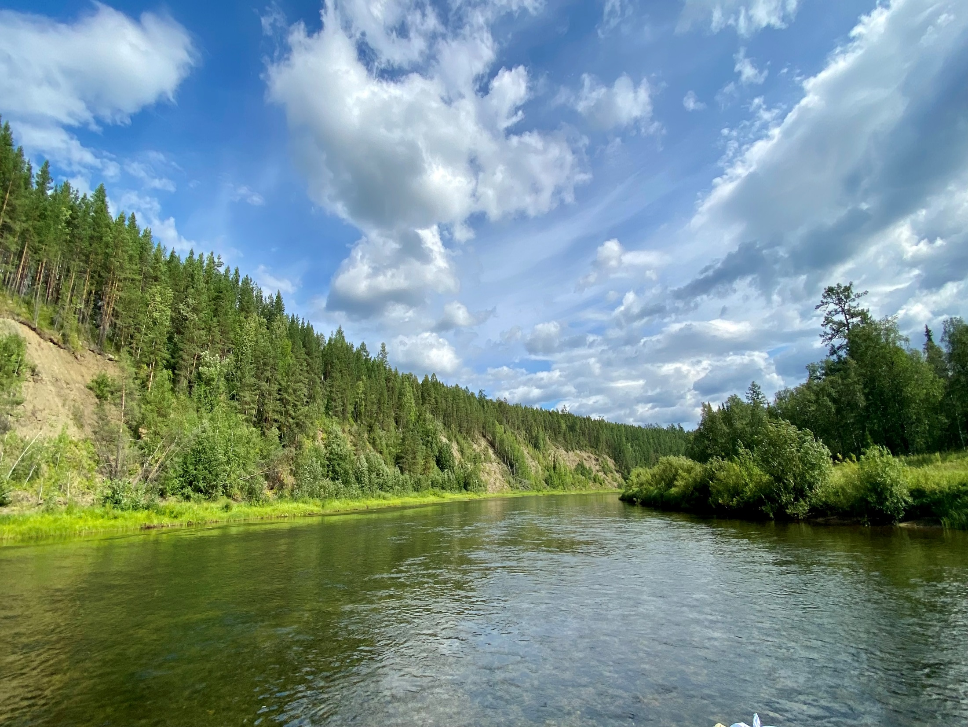
Геолого-геофизические исследования Подчерем-Каменского разлома Печоро-Колвинского авлакогена
Езимова Юлия Евгеньевна
Институт геологии Коми НЦ УрО РАН
Сыктывкар, 2023

Slide 2
Разломная тектоника
Схема разломной тектоники
Тимано-Печорской плиты и смежных областей:
1 – тектонические структуры:
ККА – Кировско-Кажимский авлакоген
ВП – Вычегодский прогиб
ТГ – Тиманская гряда
ИЧ – Илыч-Чикшинская система разломов
ПКА – Печоро-Колвинский авлакоген
2 – разломы
3 – район исследований
4 – эпицентры землетрясений
Разломы выделялись на основе:
Материалов сейсморазведочных партий
Карт потенциальных полей разных масштабов
Полевых магнитометрических исследований
Радоновой съемки

Slide 3
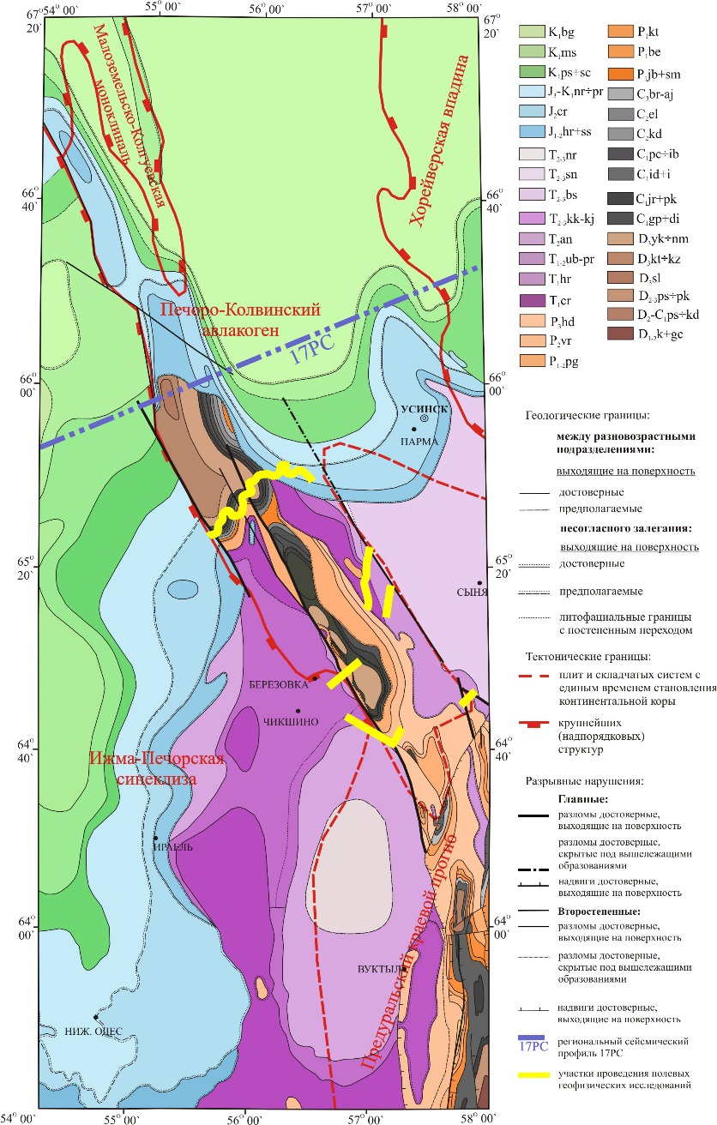
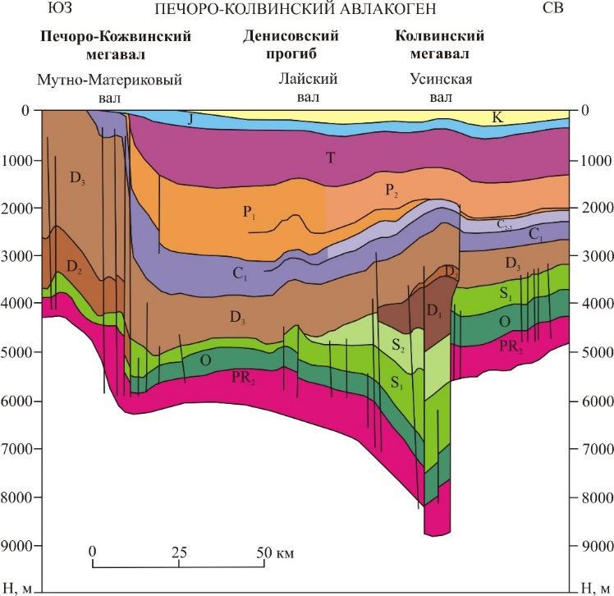
Тектоника и геология Печоро-Колвинского авлакогена
Геологический разрез по региональному
сейсмическому профилю 17 РС
Фрагмент карты тектонического районирования Тимано-Североуральского региона
Фрагмент карты доплиоценовых образований ПКА и прилегающих территорий

Slide 4
Полевые геофизические работы
Карта плиоцен-четвертичных образований южной части Печоро-Колвинского авлакогена и прилегающих территорий (по: Водолазская и др., 2013; Душин и др., 2017: 1 – границы крупнейших (надпорядковых) структур, 2 – границы плит и складчатых областей с единым временем становления континентальной коры, 3 – разломы, выделенные В.В. Удоратиным, Ю.Е. Езимовой по материалам ПГО «Печорагеофизика»), 4 – предполагаемые разломы, 5 – профили радоновой и магнитометрической съемок, 6 – сейсмические профили

Slide 5
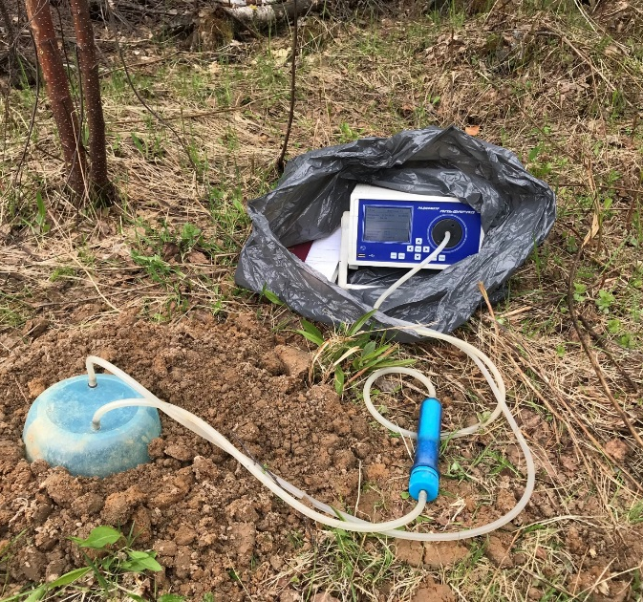
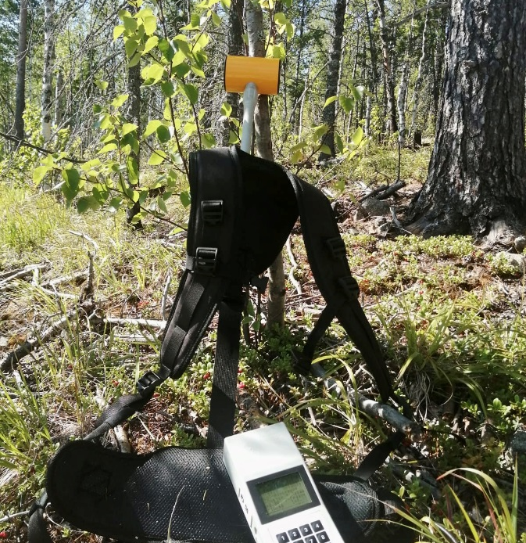
Аппаратура и методика
Радиометр
Альфарад плюс
Радоновая съемка:
6 профилей
100 пунктов наблюдения
Шаг наблюдений – 1 км,
Измерения из устья скважины глубиной 50 см и диаметром 10 см.
Время одного замера - 20 минут
Магнитометр MiniMag
Магнитная съемка
5 профилей
1450 пунктов наблюдения
72 км
Шаг наблюдений – 50 м

Slide 6
Обработка результатов радоновой съемки по: Seminsky, Demberel, 2013; Семинский и др., 2014; Семинский и др., 2019)
Полевые геофизические работы

Slide 7
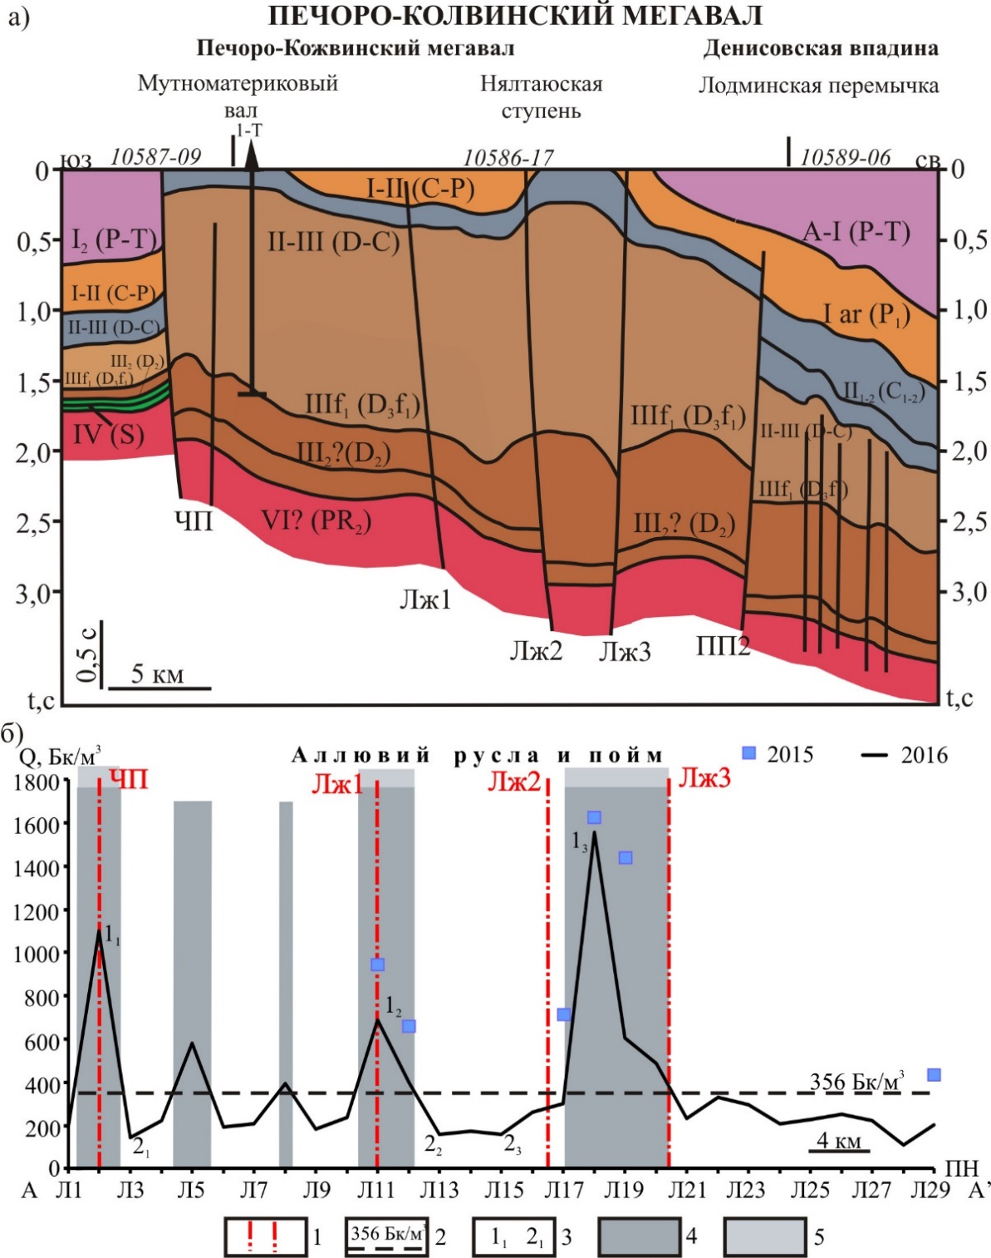
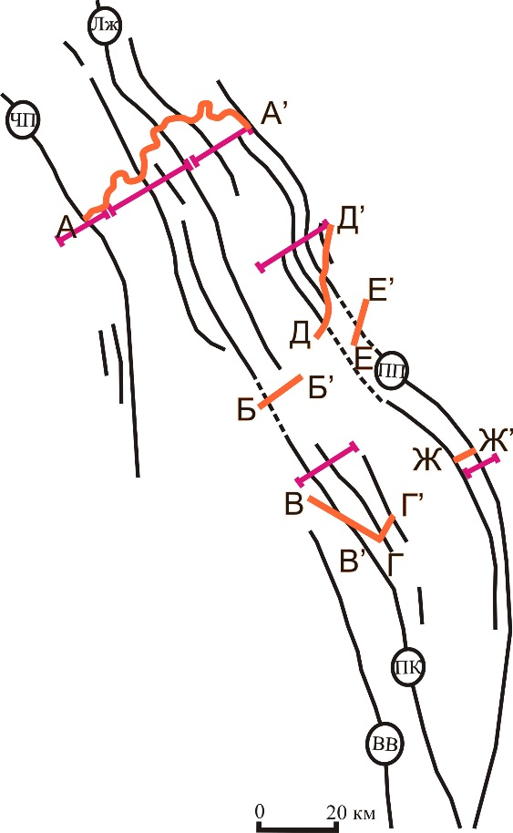
Опытные работы
Сводный сейсмологический разрез через Лыжскую систему разломов (а), график изменения ОАР по профилю А-А (б): 1 – разломы, выделенные по сейсмическим данным, 2 – среднее значение ОАР, Бк/м³, 3 – значения ОАР, показывающие главный максимум в аномалии, связанной с разломом и минимум – за аномалией, 4 - области профиля с аномальными значениями ОАР в почвенном воздухе, 5 – предполагаемая граница радоновой аномалии, связанная с разломом

Slide 8
Подчерем-Каменскийий разлом

Slide 9
Печорогородско-Переборский разлом

Slide 10
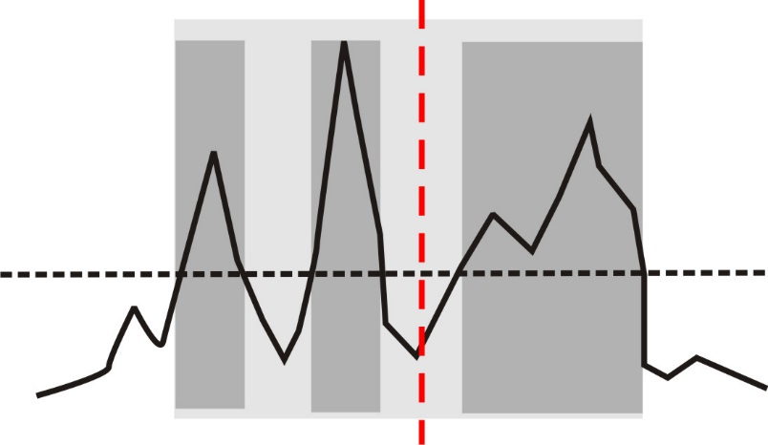
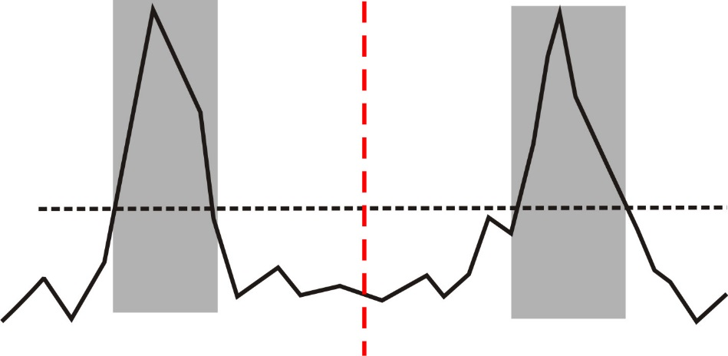
Форма радоновых аномалий и разломы
В поле радона разломные зоны западного борта соответствуют:
1. Максимумам ОАР
2. Минимумам ОАР в составе
сложной аномалии
ПК2
ПП3
ПП4
ЧП
Лж1
ПК2
3. Протяженным минимумам ОАР
Лж2
Лж3
ПК1
ПП1
ПП2
ПП3

Slide 11
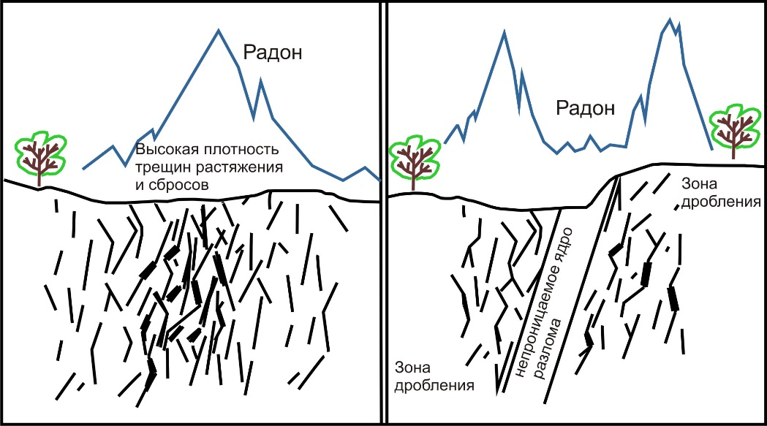
Форма радоновых аномалий и разломы
Модель распределения радона над разными типами разломов (Annunziatellies, Beaubien, Bigi, Ciotoli, Coltella, Lombardi, 2008)

Slide 12
Интенсивность радоновых аномалий
Высокая > 1500 Бк/м³
Лж2, Лж3, ПП3, ПП4
Повышенная 1000-1500 Бк/м³
ЧП, ПК1, ПК2
Средняя 500-1000 Бк/м³
Лж1, ПП3
Низкая 0-500 Бк/м³
ПП1, ПП2

Slide 13
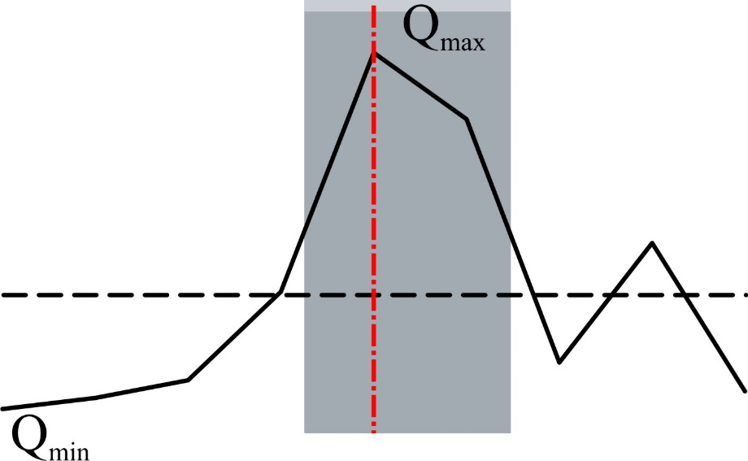
Контрастность радоновых аномалий
Приразломные радоновые аномалии на территории западного борта ПКА согласно K_{Q} делятся на:
Сверхвысокие: ПП3
Высокие: ПК1, ЧП, Лж2, Лж3
Повышенные: ПК2, Лж1
Средние: ПП3
Низкие: ПП2
По величине К_{Q} выделяются разломы:
сверхвысокой К_{Q}>10
высокой 10≥К_{Q}>5
повышенной 5≥К_{Q}>3
средней 3≥К_{Q}>2
низкой К_{Q}≤2
радоновой активности.

Slide 14
Выводы
Разломы южной части западного борта Печоро-Колвинского авлакогена не находят отражения в локальном магнитном поле.
В поле радона разломы выделяются аномалиями интенсивностью 400-2000 Бк/м³, которая изменяется как в продольном, так и в поперечном направлении, а также в разные периоды измерений.
Установлено три типа соотношения радоновых аномалий и разломных зон.
Для нарушений, подходящих близко к «дневной» поверхности форма и интенсивность радоновых аномалий зависит от внутреннего строения разломной зоны.
Результаты радоновой съемки на территории западного борта ПКА позволяют говорить о ее применении в качестве дополнительного метода для картирования разломных зон в первом приближении там, где отсутствуют данные более точных геофизических методов.

Slide 15
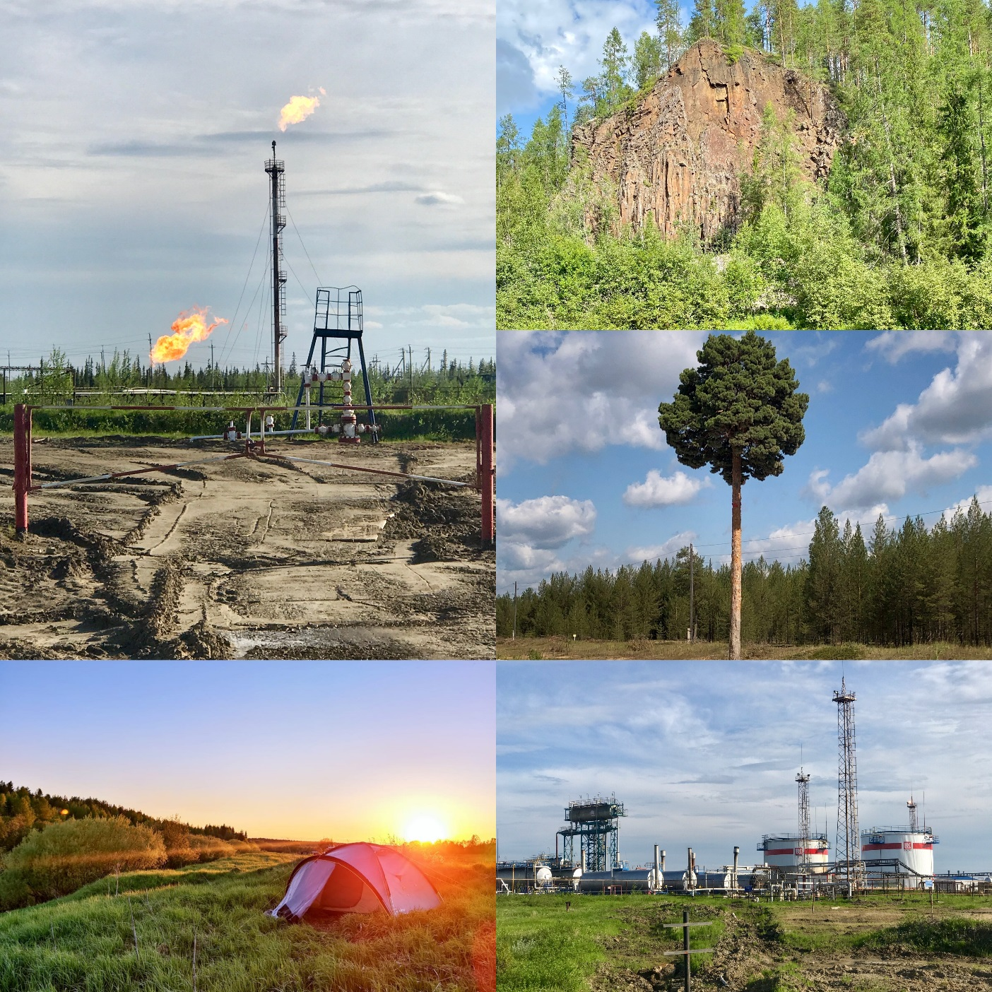
Спасибо за внимание!

